Slide 1

Meer verkoop
in jouw salon

Slide 2
Duurdere diensten adviseren
Extra’s tijdens dienst
Meer producten
Hoe?

Slide 4

Die klant kan dat toch niet betalen
Die komt al jaren en koopt nooit
Ze kopen het toch bij de apotheek
Ze zullen het wel vragen als ze iets nodig hebben
Overtuigingen

Slide 5
63% KOOPT PAS NA
3 MAANDEN
BIJ 20% DUURT HET EEN JAAR

Slide 6
Vertrouwen
Behoefte
Presentatie
Afsluiten
Verkoop-
proces

Slide 7
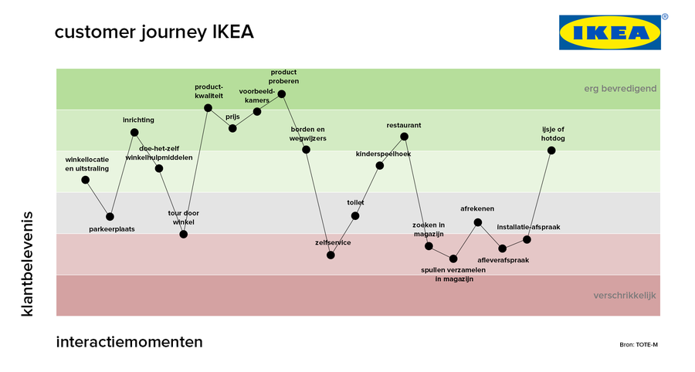
Touchpoints

Slide 8
Touchpoints voor het bezoek
Online marketing
Offline marketing
Afspraakcontacten

Slide 9
Touchpoints na het bezoek
Samples van producten
Info-fiches
Bedankkaartjes
Cadeautjes

Slide 10

Notes:
ruiken

Slide 11
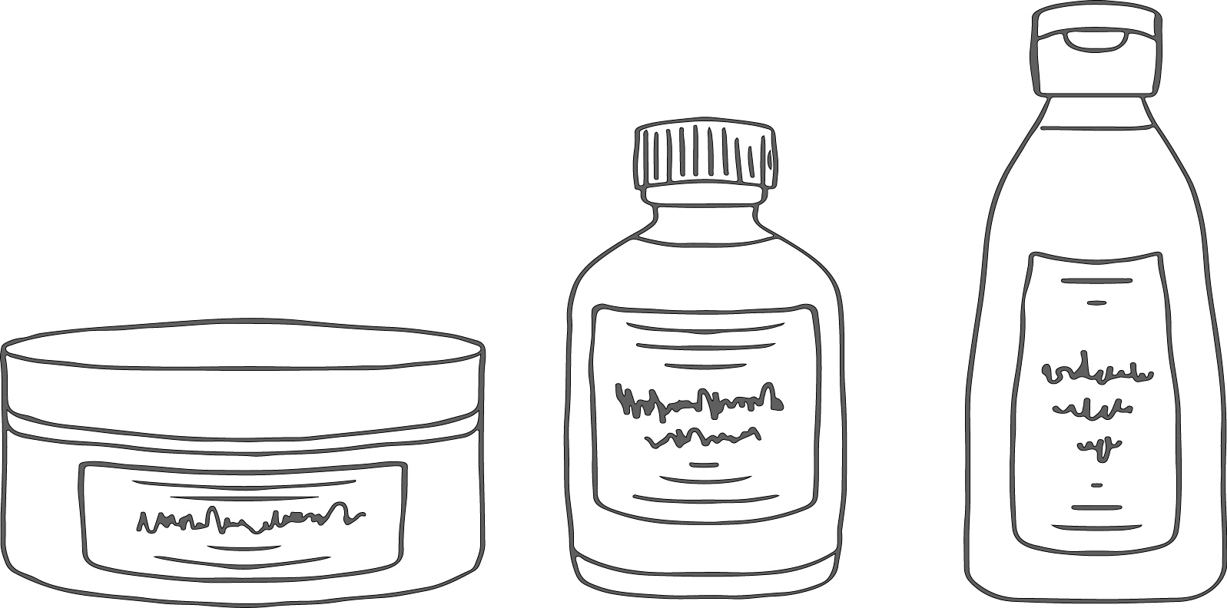

Slide 12
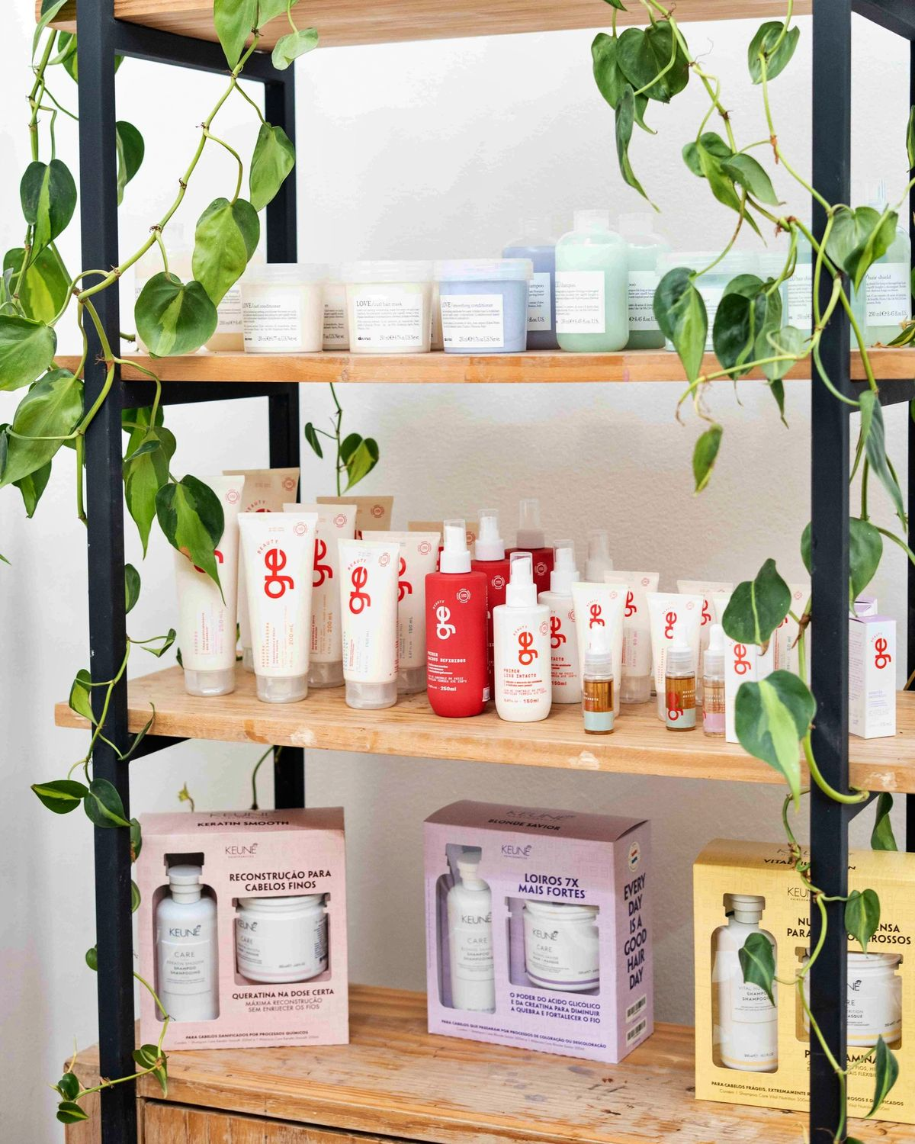
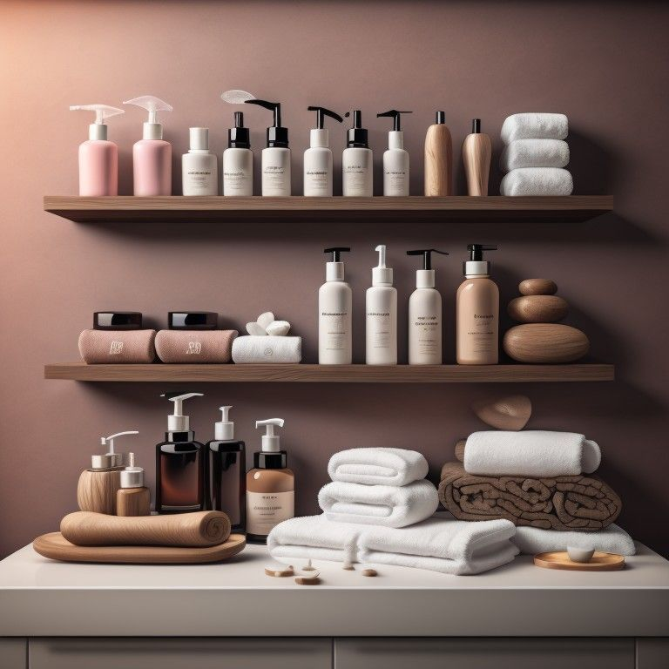

Slide 13
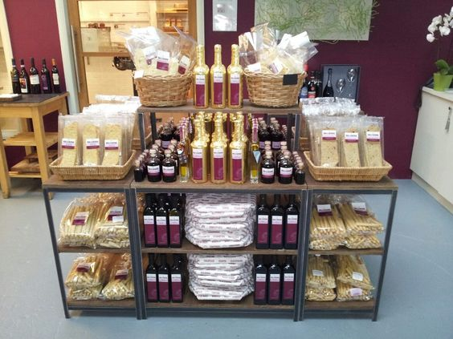

Slide 14
Rechter kant & ooghoogte
Duidelijke prijsaanduiding
Product van de maand (social media en team)
Product
Presentatie &
beleving

Slide 15

VERTROUWEN OPBOUWEN

Slide 16
Hoe ziet jouw ochtendroutine er uit?
Welke verzorging gebruikt u nu?
Heeft u wel vaker last van …
Stel
vragen

Slide 17
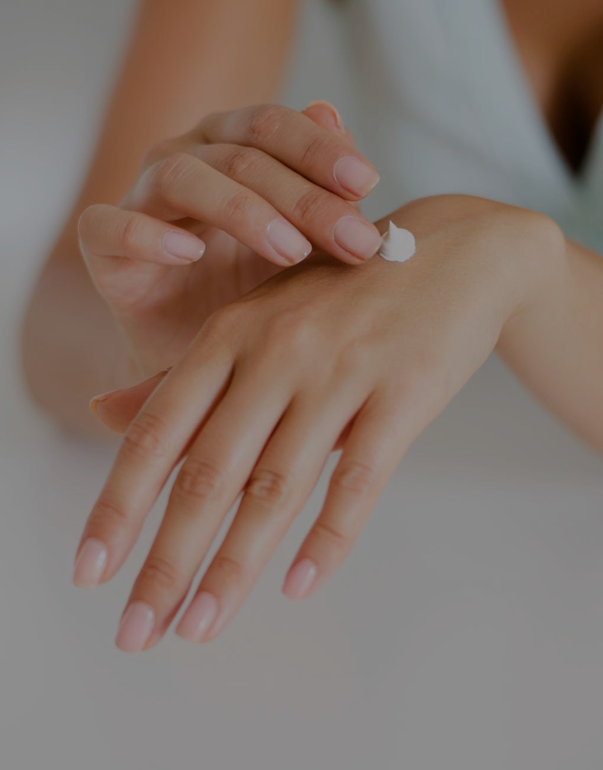
GELOOFWAARDIG ADVIES =
EIGENSCHAP + MEERWAARDE

Slide 18
Wat, prijs, hoe of hoe lang
Specifieke eigenschap
Overtuigende meerwaarde
Ideale
volgorde

Slide 19
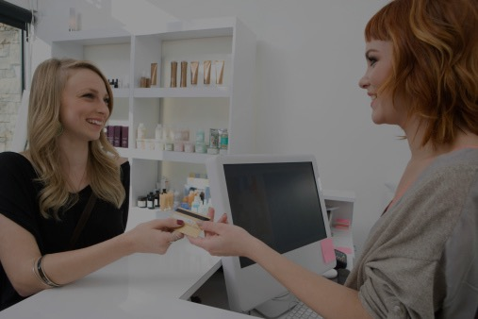
DURF AFSLUITEN

Slide 20
Analyse
Bezwaren
Weerleggen
Bevestigen

Slide 21
Te duur in vergelijking met wat?
Te duur? (stilte)
Ik ben het met u eens dat het een relatief hoog bedrag is. Met deze verzorgingsset heb je dan ook geen andere producten meer nodig
Het is te
Duur!

Slide 22
Waarover heeft u nog uw bedenkingen?
Ik begrijp dat je er nog even over wil nadenken, zal ik in tussentijd documentatie/staaltjes meegeven?
Denk er gerust nog even over na, hou er wel rekening mee dat de actie misschien niet meer zal gelden.
Ik wil er nog
even over nadenken

Slide 23
En welke producten gebruik je dan juist?
Ondersteunen die producten wat jij met je haar wil bereiken?
Ik koop bij de apotheek, parfumerie
of online

Slide 24
BEDANKT!

